Slide 1
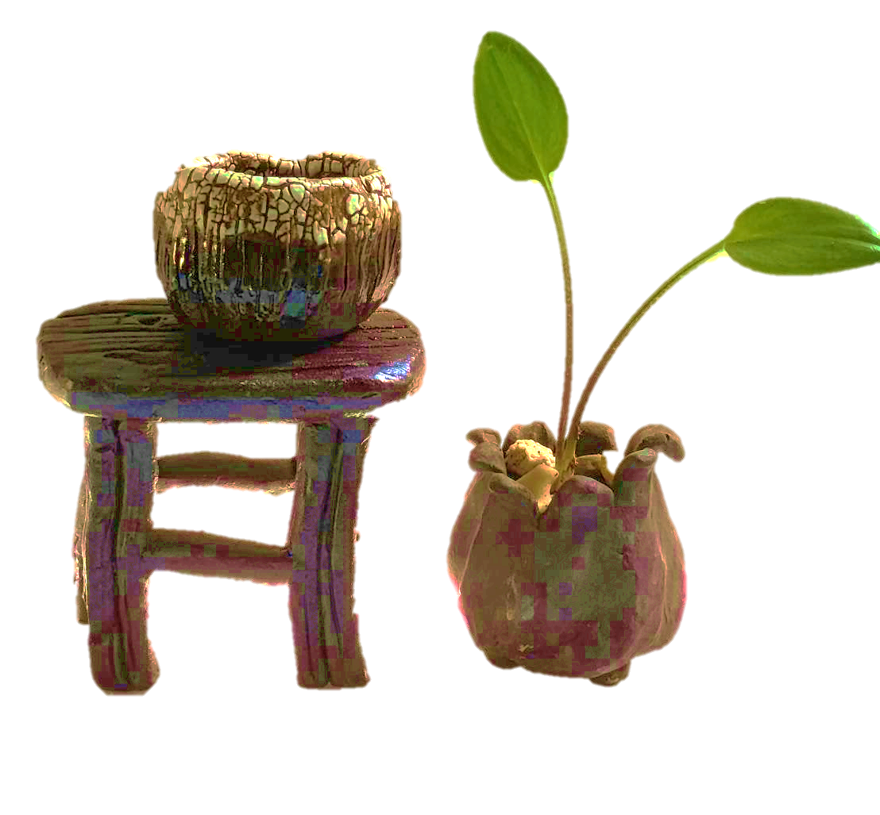
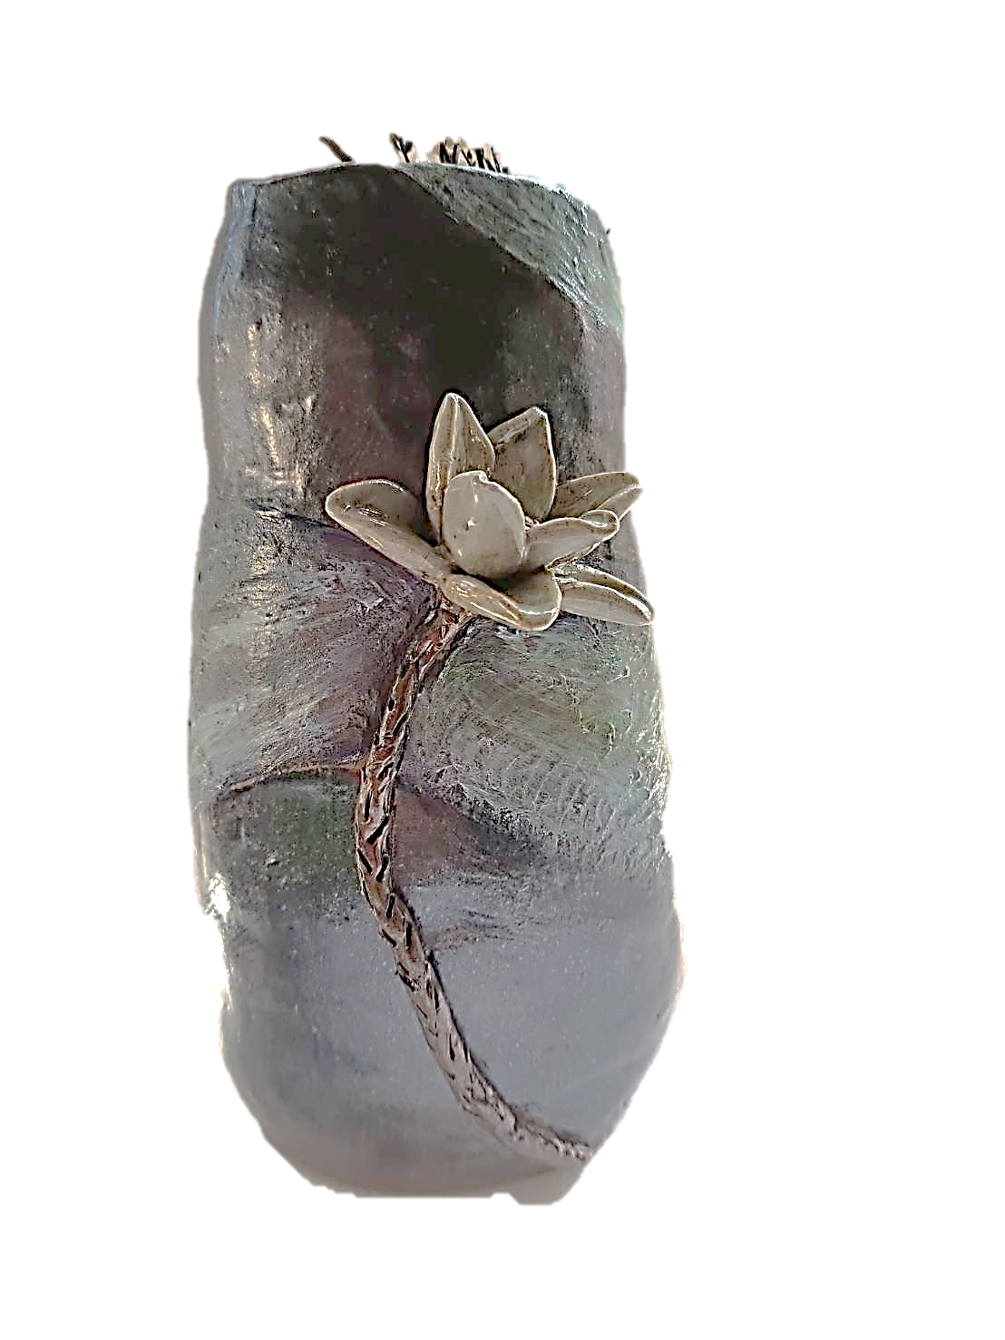
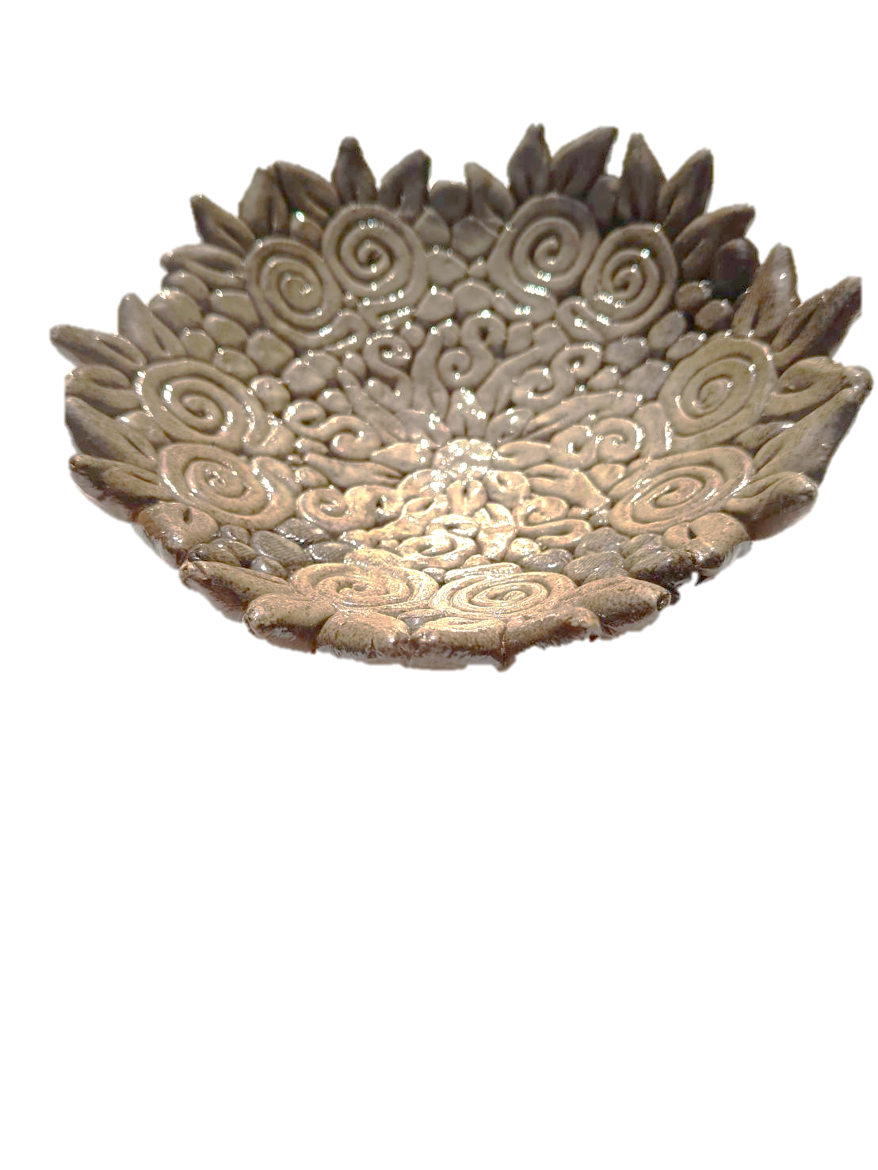
國立高雄師範大學成人教育研究中心辦理115年第1期課程
陶藝實作
電話：07-7172930轉1751高師大成教中心
資格：不分身分別，開放新生報名，不需經驗可參加。
授課教師 : 朱金敏 老師
從事陶瓷多元創作與釉程實驗，已有超過35年的經歷。
她的創作涵蓋了陶瓷的各種形式與技術
上課時間 | 115.03.09-05.18每週一(共10週)13:30~16：30
費用 | 一學期每人3600元（不分身分別）
上課地點 | 國立高雄師範大學（和平校區）
教師資歷 | 高師大美術系碩士、高雄市旗美社區大學講師 陶敏窯陶瓷藝術創意工作室創辦人
課程概述 | 透過陶瓷美學概念認識陶瓷藝術與生活應用，透過揉、捏、拍、打與多種成形技法基本技法等，協助民眾進行陶藝實作學習暨培育學員陶藝實作樂趣，除促進生活與陶藝結合表達自我創作能力外，並增進生活陶藝樂趣的學習。
授課方式 | 示範講授、實作體驗、建議與討論
材料費及窯燒費（皆自費）: 如簡章說明
教學內容:
第 01 週教綱：課程簡介：陶瓷美感教育與生活陶介紹。
第 02 週教綱：講述陶、瓷土概要
第 03 週教綱：示範生活陶的基本成形與實作
第 04 週教綱：示範泥條成型技法（各種器物形體簡介）
第 05 週教綱：學員泥條實作課
第 06 週教綱：學員泥條實作課（完成泥漿釉上色）
第 07 週教綱：示範泥板成型技法（各種器物形體簡介）
第 08 週教綱：學員泥板實作課
第 09 週教綱：學員泥板實作課（完成釉上色）
第 10 週教綱：期末賞析作品與討論

